Slide 1

4Games
Emil Engelmeier
Kristof Matura
Theo Meinhardt
Max Schuller

Slide 2
Inhalt
Projektvorstellung
Teamvorstellung
Meilensteine
Spiele
Produktpräsentation
Was haben wir gelernt?

Slide 3
Projektvorstellung
4Games
Spiele Webseite
Vier verschiedene Spiele
Memory, TicTacToe, Pong und 2048
Slogan: Quadruple the fun

Slide 4
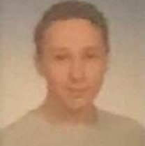



Team
Theo – Projektleiter
Index Seite, Styles und 2048
Emil – Teammitglied
Pong
Kristof – Teammitglied
Memory
Max – Teammitglied
TicTacToe

Slide 5

Meilensteine
Jeder Meilenstein – Ein Spiel
Pro Woche eines der Spiele
1 Woche vor Abgabe – fertig

Slide 6

Memory
Bla
Bla
bla

Slide 7

Pong
Bla
Bla
Bla

Slide 8
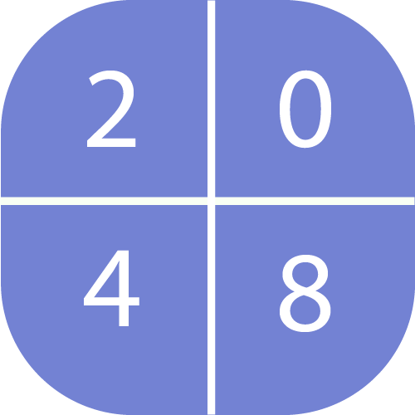
2048
Bla
Bla
Bla

Slide 9

TicTacToe
Bla
Bla
Bla

Slide 10
Demo

Slide 11
Lessons Learned
Gfgf
Gfgf
Fgfg
Gfg

Slide 12
Vielen Dank für Ihre Aufmerksamkeit!

